Slide 1

КВАЗАРИ
ТА
ЇХНІ ДЖЕТИ
Автор: Ворко Єлизавета Костянтинівна, 10-А клас наукового ліцею комунального закладу вищої освіти«Хортицька національна навчально-реабілітаційна академія» Запорізької обласної ради.
Керівник: Ємельянченко Владислав Васильович, вчитель фізики Наукового ліцею комунальний заклад вищої освіти "Хортицька національна навчально-реабілітаційна академія" Запорізької обласної ради, доктор філософії.

Slide 2
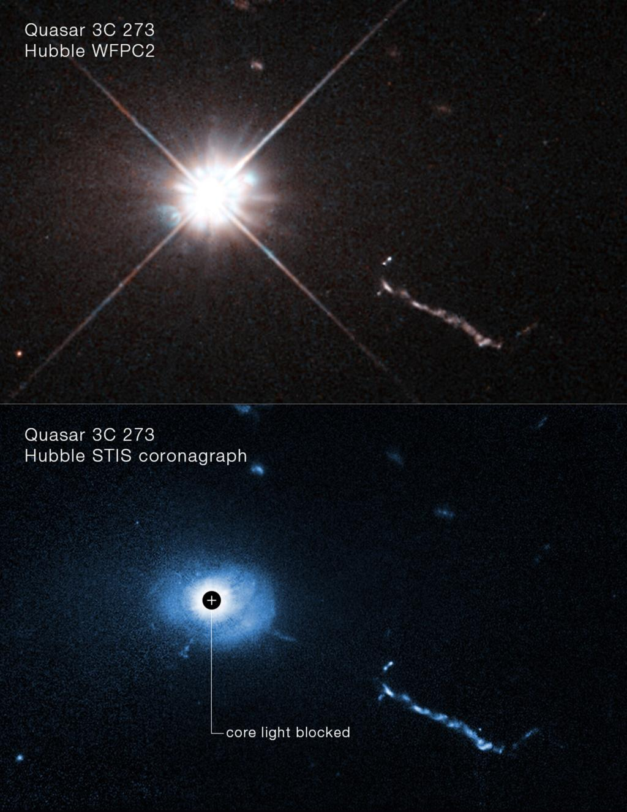
ЩО ТАКЕ КВАЗАР?
Квазари — це активні ядра дуже далеких галактик, у центрі яких знаходиться надмасивна чорна діра. Вони випромінюють настільки багато енергії, що можуть перевершувати світність усієї галактики, в якій розташовані.
Їх видно на відстанях у мільярди світлових років, тому вони є одними з найвіддаленіших об’єктів, які ми можемо спостерігати.

Slide 3
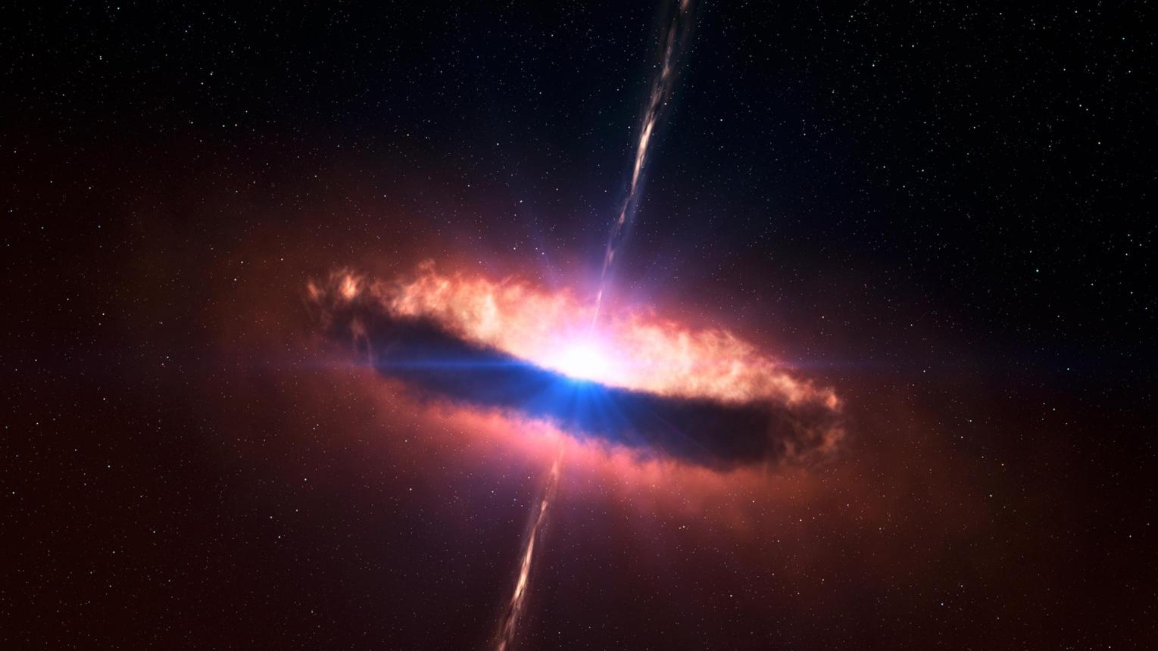
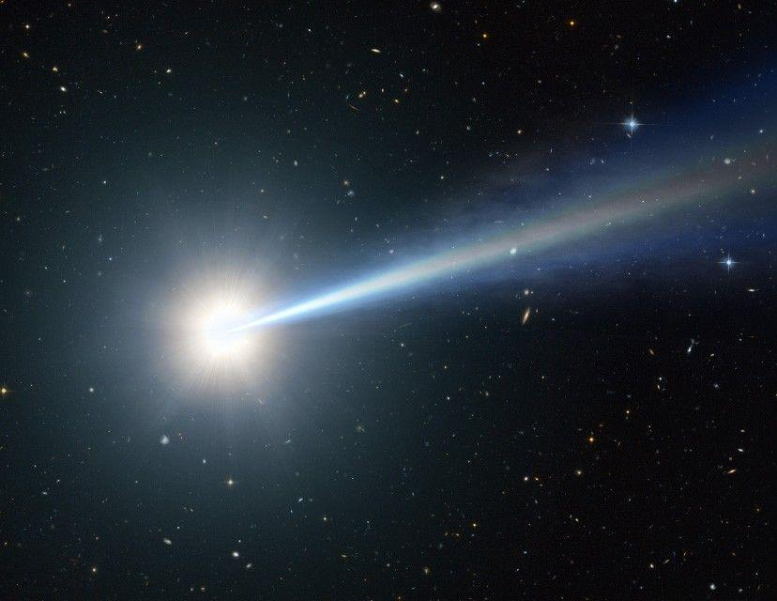
ЩО ТАКЕ КВАЗАР?

Slide 4
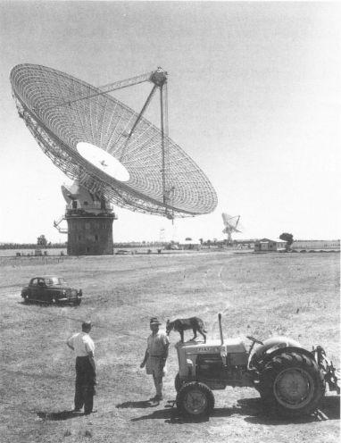
ІСТОРІЯ ВІДКРИТТЯ
У 1950–1960-х роках астрономи за допомогою радіотелескопів виявили незвичайні джерела сильного радіовипромінювання. В оптичному діапазоні вони виглядали як слабкі зорі, що викликало подив у науковців.
У 1963 році астроном Maarten Schmidt дослідив спектр об’єкта 3C 273 і виявив значне червоне зміщення. Це означало, що об’єкт знаходиться на дуже великій відстані.
Звідси зробили висновок: ці об’єкти надзвичайно яскраві й потужні. Так було відкрито новий клас космічних об’єктів — квазари.

Slide 5
ДЖЕРЕЛО ЕНЕРГІЇ КВАЗАРА
Енергія квазара виникає не через термоядерні реакції, як у звичайних зірках, а внаслідок падіння речовини в надмасивну чорну діру.Газ і пил, що потрапляють у її гравітаційне поле, починають швидко обертатися та утворюють акреційний диск. У цьому диску речовина стискається і нагрівається до мільйонів градусів, через що починає інтенсивно випромінювати світло та інші види енергії.Частина цієї енергії вивільняється ще до того, як речовина перетне горизонт подій, тому квазари можуть світити набагато яскравіше, ніж цілі галактики.

Slide 6
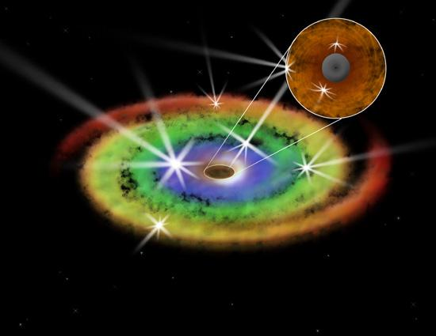
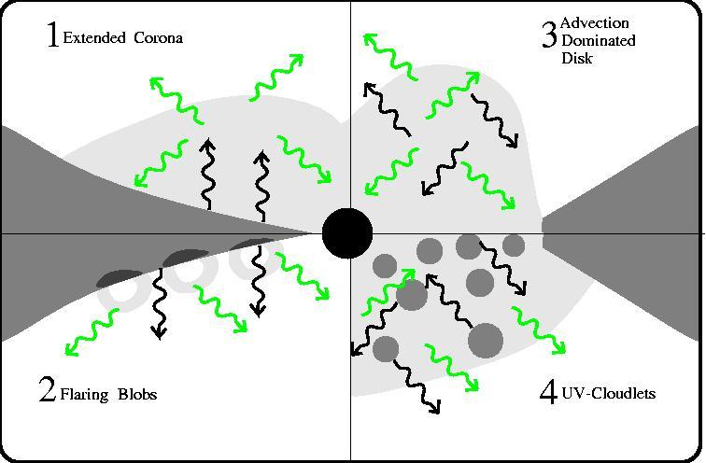
ДЖЕРЕЛО ЕНЕРГІЇ КВАЗАРА

Slide 7
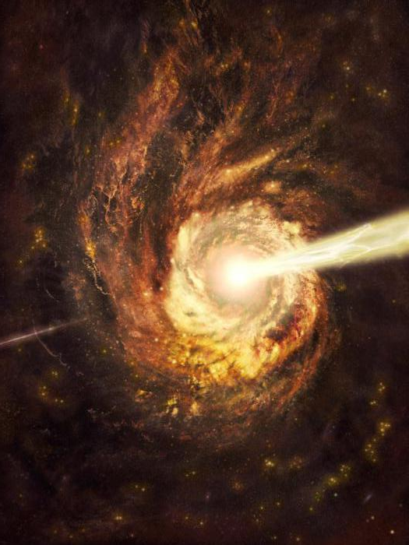
МАСШТАБИ ТА ЯСКРАВІСТЬ
Квазари є одними з найяскравіших об’єктів у Всесвіті. Вони можуть випромінювати більше світла, ніж сотні або навіть тисячі галактик разом узятих.Їхня надзвичайна яскравість пояснюється тим, що енергія виділяється не завдяки ядерним реакціям, а через потужні гравітаційні процеси поблизу чорної діри.
Основні характеристики:
світність може досягати 10¹⁴ разів більше за Сонце
енергія вивільняється під час падіння речовини в чорну діру
їх можна спостерігати на відстанях у мільярди світлових років
Завдяки цьому квазари видно майже через увесь видимий Всесвіт, і вони слугують важливими орієнтирами для астрономів.

Slide 8
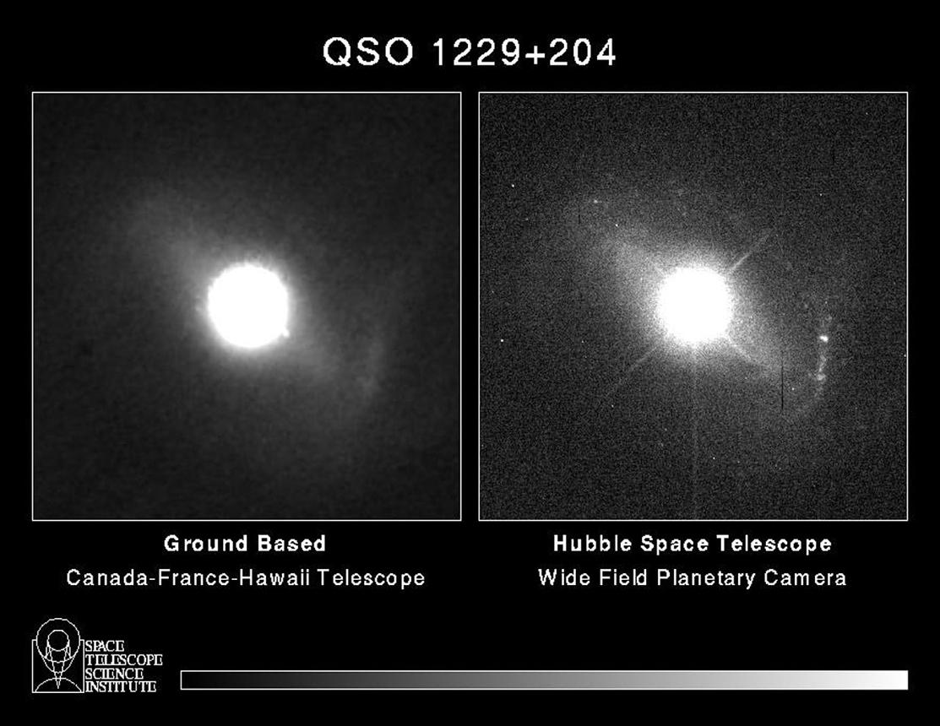
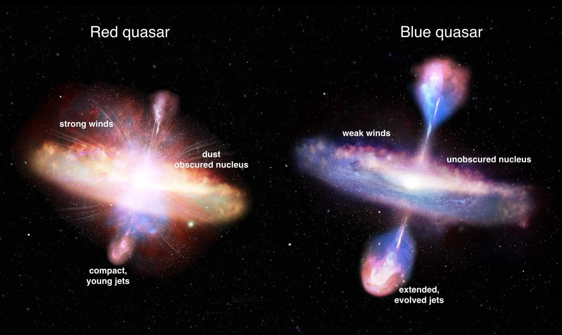
МАСШТАБИ ТА ЯСКРАВІСТЬ

Slide 9
БУДОВА КВАЗАРА
Квазар — це складна астрофізична система, в центрі якої знаходиться надмасивна чорна діра. Навколо неї формується кілька важливих компонентів, що разом створюють потужне випромінювання.
Квазар складається з:
надмасивної чорної діри — основне джерело гравітації
акреційного диска — гарячого обертового газу та пилу
гарячої корони — області над диском, що випромінює високоенергетичне випромінювання
потужних джетів — струменів плазми, які викидаються у космос
Усі ці компоненти взаємодіють між собою. Гравітація чорної діри притягує речовину, а магнітні поля впливають на її рух і сприяють утворенню джетів. Саме ця взаємодія робить квазари одними з найенергійніших об’єктів у Всесвіті.

Slide 10
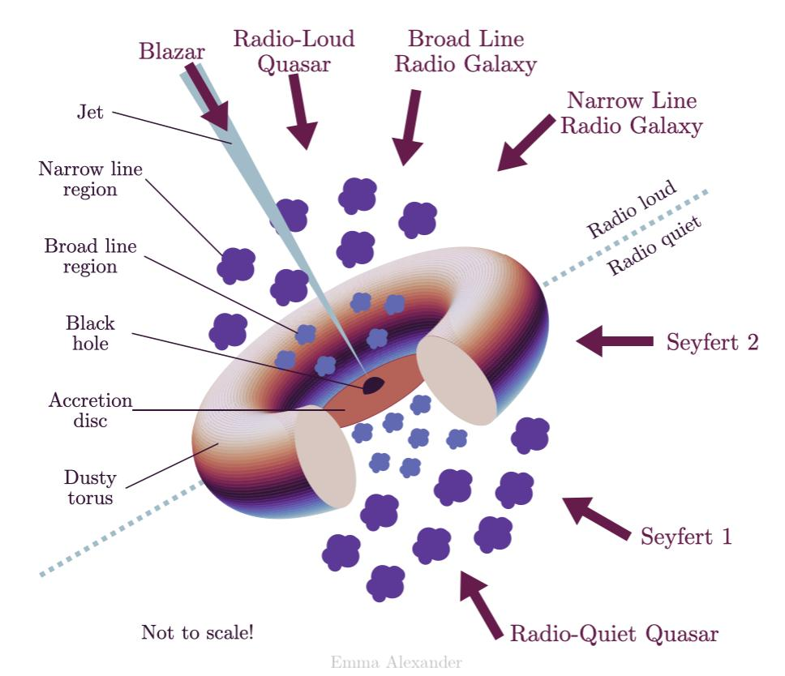
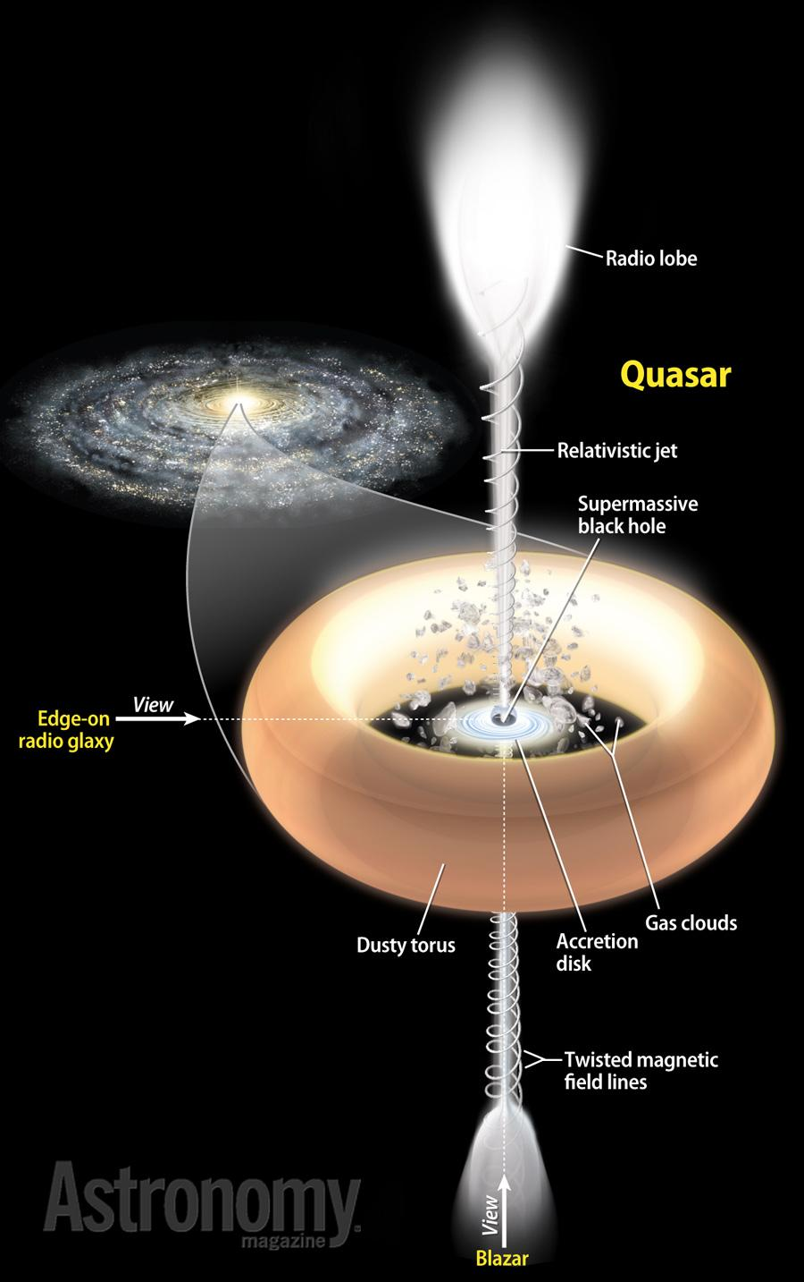
БУДОВА КВАЗАРА

Slide 11
ДЖЕТИ КВАЗАРІВ
Джети — це потужні вузькі струмені плазми, які викидаються з області поблизу надмасивної чорної діри вздовж її полюсів. Вони рухаються зі швидкістю, близькою до швидкості світла.
Ці струмені утворюються завдяки сильним магнітним полям і швидкому обертанню чорної діри. Плазма в джетах складається з заряджених частинок, які випромінюють енергію в різних діапазонах — від радіохвиль до рентгенівського випромінювання.
Джети можуть простягатися на величезні відстані та навіть виходити далеко за межі галактики, впливаючи на навколишнє космічне середовище.

Slide 12
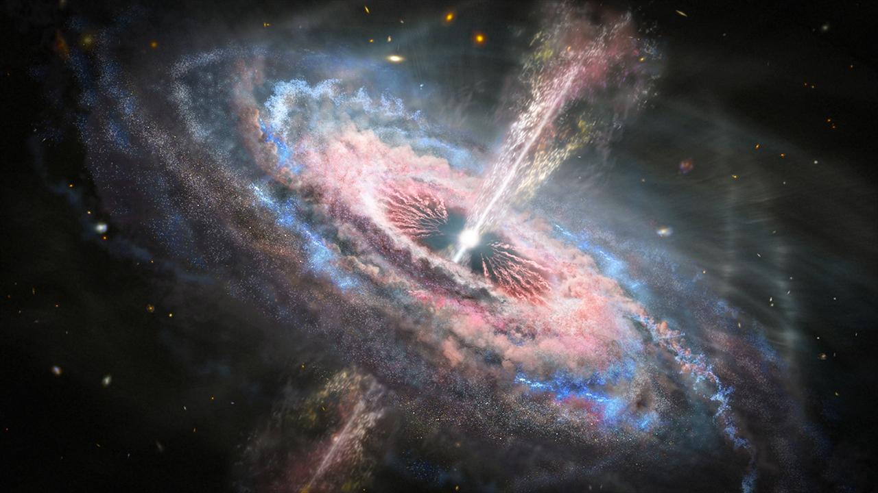
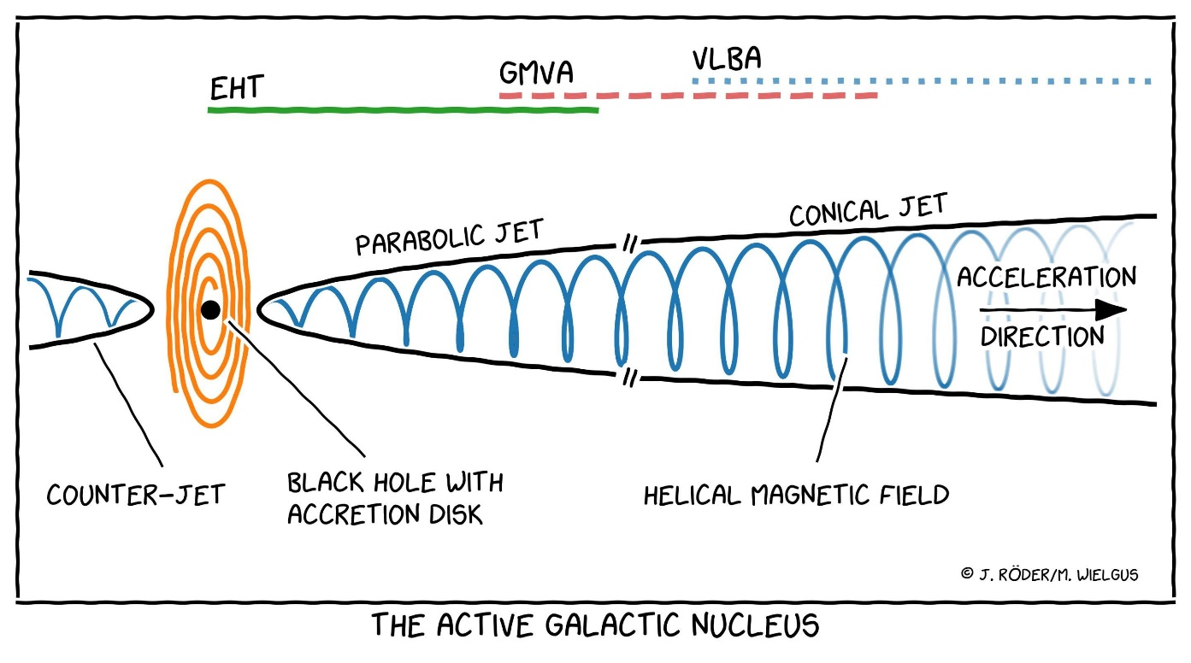
ДЖЕТИ КВАЗАРІВ

Slide 13
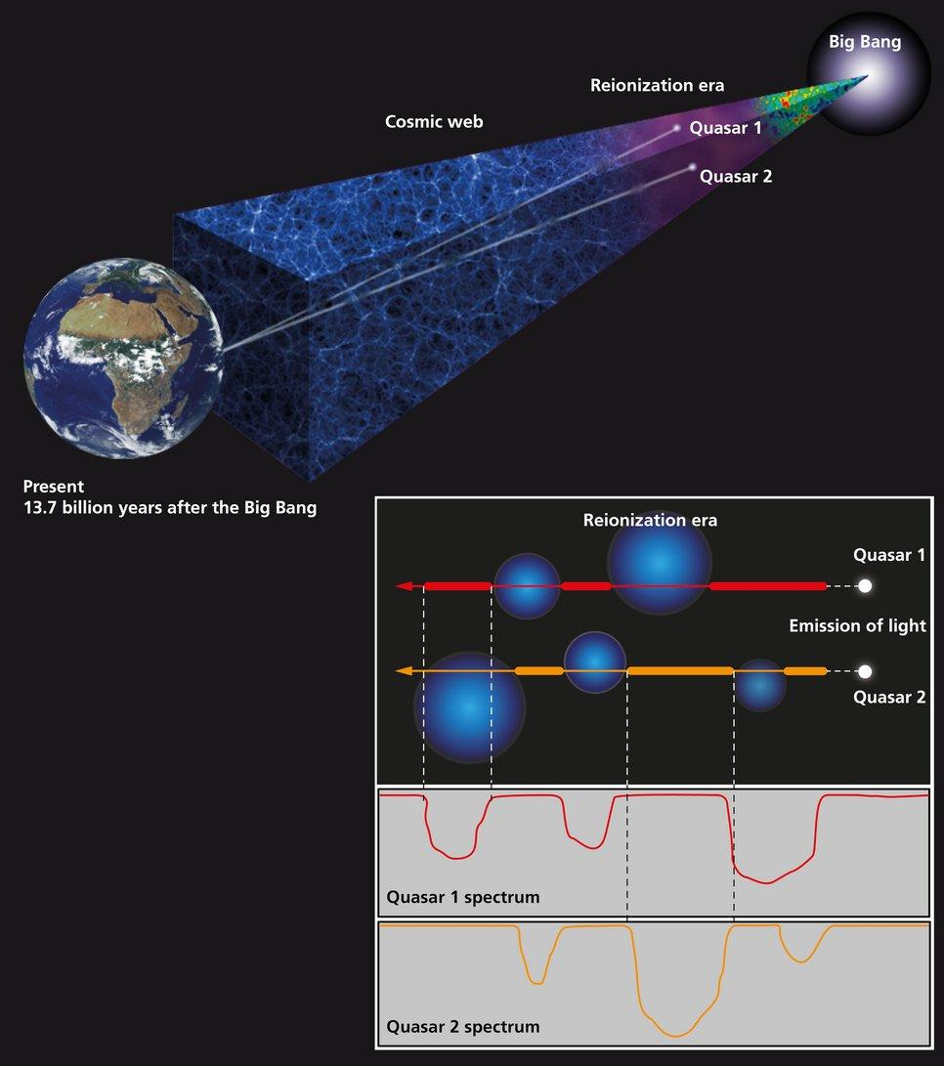
ЗНАЧЕННЯ КВАЗАРІВ
Квазари відіграють дуже важливу роль у сучасній астрономії та допомагають ученим краще зрозуміти Всесвіт.
Вони допомагають:
вивчати ранній Всесвіт, оскільки їх світло йде до нас мільярди років і показує, яким був космос у минулому
досліджувати чорні діри, зокрема їхню масу, обертання та вплив на навколишню речовину
розуміти еволюцію галактик, адже квазари можуть впливати на утворення зірок і структуру галактик
Також квазари використовують як своєрідні “космічні маяки”, за допомогою яких вивчають міжгалактичний простір і розподіл речовини у Всесвіті.

Slide 14
ВИСНОВОК
Квазари — це одні з найпотужніших і найяскравіших об’єктів у Всесвіті, які формуються в активних ядрах далеких галактик. Їхня величезна енергія виникає через процеси, що відбуваються поблизу надмасивної чорної діри, де речовина нагрівається в акреційному диску до надвисоких температур і випромінює колосальну кількість світла та випромінювання.
Окрім цього, квазари мають потужні джети — вузькі струмені плазми, які можуть простягатися на мільйони світлових років і впливати на навколишній космічний простір. Вивчення цих об’єктів має велике значення для науки, оскільки дозволяє досліджувати еволюцію галактик, властивості чорних дір і умови раннього Всесвіту, який ми бачимо таким, яким він був мільярди років тому.

Slide 15
ВИКОРИСТАНІ САЙТИ
NASA
ESA
Hubble Space Telescope
Nauka.ua

Slide 16
ДЯКУЮ ЗА ПЕРЕГЛЯД!

